Slide 1
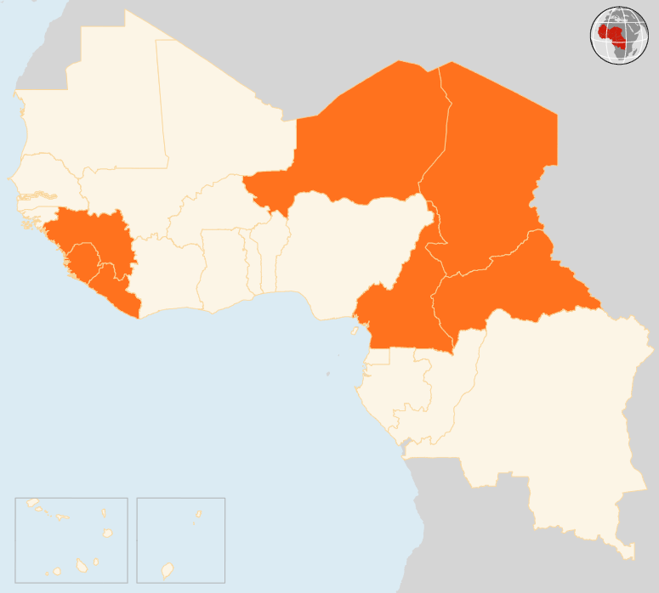

13 – 19 octobre 2015
13 - 19 Oct 2015
CAMEROUN
Plus de 120 tués et 380 blessés LORS D’attaques TERRORISTES en trois mois
Entre le 13 juillet et le 11 octobre, des attaques terroristes pour lesquelles on suspecte Boko Haram ont tué 120 personnes et blessé 384 autres. Les hôpitaux et cliniques soignant les victimes de ces attaques manquent de personnel qualifié pour la chirurgie ainsi que d’équipement médical pour répondre de façon adéquate. De plus, 25 centres de santé ne sont pas fonctionnels à cause de l’insécurité, privant ainsi environ 83 578 personnes de services sanitaires dans l’Extrême-Nord.
REPUBLIQUE CENTRAFRICAINE (RCA)
DE NOUVELLES VIOLENCES A BANGUI FONT 1 MORT ET 10 BLESSES
Le 15 octobre, au moins une personne a été tuée et 10 blessées dans des combats sectaires à Bangui, lors d’une nouvelle explosion de violence accompagnée de coups de feu dans le district largement musulman du PK-5, ce qui a forcé des milliers de résidents à s’enfuir vers d’autres zones de la ville. Beaucoup d’entre eux sont retournés chez eux vendredi matin quand le calme était rétabli. La situation sécuritaire de la ville reste relativement calme mais imprévisible depuis le 6 octobre. Les activités socio-économiques se normalisent peu à peu, mais, malgré le début de l’année académique le 21 septembre, les écoles n’ont pas encore rouvert. A l’extérieur de la capitale, les tensions persistent dans certaines régions.
TCHAD
LA MALNUTRITION CHRONIQUE AFFECTE DES MILLIERS D’ENFANTS
A Bokoro, dans le bassin du Lac Tchad, une équipe d’urgence de MSF répond à une crise nutritionnelle pour la quatrième fois en cinq ans, traitant plus de 2300 enfants sévèrement malnutris depuis juillet. Précédemment, en juin, MSF avait découvert que 5,5% des enfants de moins de cinq ans souffraient de malnutrition aigüe sévère - plus du double du seuil d’urgence de 2%. Cette année, l’insécurité et la violence autour des frontières du Tchad ont aussi perturbé le commerce, ce qui a affecté négativement l’économie locale fragile et la disponibilité de nourriture. Selon le cluster Nutrition, en 2016, il est estimé que 321 473 enfants seront atteints de malnutrition aiguë sévère et 398 842 de malnutrition aiguë modérée.
NIGER
ETAT D’URGENCE DE 15 JOURS A DIFFA
Suite aux attaques récentes perpétrées par des militants de Boko Haram au cours des dernières semaines, le gouvernement du Niger a déclaré un état d’urgence de 15 jours dans la région Sud de Diffa. Cette mesure de sécurité inclut un couvre-feu ainsi que certaines restrictions sur le mouvement des biens et des personnes. C’est la deuxième fois que le gouvernement impose un état d’urgence dans la région de Diffa depuis le premier qui a été déclaré en février et levé le 4 septembre 2015.
REGIONAL/ MALADIE A VIRUS EBOLA (MVE)
2 SUR 3 NOUVEAUX CAS EN GUINÉE NE SONT PAS DES CONTACTS CONNUS
Trois nouveaux cas ont été signalés en Guinée dans la semaine qui s’est terminée le dimanche 18 octobre, après deux semaines sans nouveaux cas de la maladie à virus Ebola. Le premier cas est un homme de 21 ans de Ratoma, Conakry. Le deuxième cas est une femme de 35 ans du village de Koundouya à Forécariah. Aucun des deux cas n’était un contact enregistré, donc les épidémiologistes vont devoir élargir leurs recherches de contacts et déterminer l’origine et l’étendue de deux éventuelles nouvelles chaînes pour étendre la surveillance et renforcer la prévention. Le troisième cas est la fille âgée de trois mois du deuxième cas. Il y a eu zéro cas signalés en Sierra Leone et au Libéria.
NIGER
15
JOURS D’ETAT D’URGENCE À DIFFA
TCHAD
MALNUTRITION CHRONIQUE PERSISTE
RCA
1
MORT DANS UNE ATTAQUE
MVE REGIONAL
3
NVX CAS EN GUINÉE
CAMEROUN
+ DE 120 MORTS ET 380 BLESSÉS EN TROIS MOIS
Date de création: 20 octobre 2015 Sources de données: UNCS, DevInfo, OCHA. Contact: ocharowca@un.org
Les frontières, noms et désignations employés sur cette carte n’impliquent pas une reconnaissance ou acceptation officielle par les Nations Unies.

